Slide 1
Políticas públicas Contexto nacional y regional
Giovanni Cano
giovanni.cano@gmail.com
Cel. 3128280593

Slide 2
Protección integral
Titularidad de derechos
Garantía de derechos
Prevención de su vulneración
Restablecimiento de derechos
Políticas públicas como herramienta de materialización

Slide 3
Protección integral y situación irregular
Protección integral
Titularidad de derechos. 44 derechos
Responsabilidad penal adolescente
Situación Irregular
Problemas
Inimputables
Ciudadanos, menores de edad
Menores, incapaces
Políticas para reconocer, garantizar, prevenir y restablecer
Políticas para prevenir o resolver problemas
Políticas corresponsables
Políticas subsidiarias
Garantía de derechos

Slide 4
FINALIDAD DEL CÓDIGO DE INFANCIA Y ADOLESCENCIA
Este Código tiene por finalidad garantizar a los niños, a las niñas y a los adolescentes su pleno y armonioso desarrollo para que crezcan en el seno de la familia y de la comunidad, en un ambiente de felicidad, amor y comprensión. Prevalecerá el reconocimiento a la igualdad y la dignidad humana, sin discriminación alguna.

Slide 5
DEFINICIÓN POLÍTICA PÚBLICA (LEY 1098/2006)
El Código de la Infancia y la Adolescencia, conceptualiza en el Artículo 201. “DEFINICIÓN DE POLÍTICAS PÚBLICAS DE INFANCIA Y ADOLESCENCIA: Para los efectos de esta ley, se entienden por políticas públicas de infancia y adolescencia, el conjunto de acciones que adelanta el Estado, con la participación de la sociedad y de la familia, para garantizar la protección integral de los niños, las niñas y los adolescentes. Las políticas públicas se ejecutan a través de la formulación, implementación, evaluación y seguimiento de planes, programas, proyectos y estrategias”.

Slide 6
antecedentes
2006
Municipios y departamentos por la infancia y la adolescencia
8 prioridades
2011
Guía para alcaldes
TOTOYA
Política como conciencia colectiva. No es un documento
2013
ABC de la Política pública de primera infancia, infancia y adolescencia
2015
Plan Nacional de Desarrollo (Ley 1753 Art. 83)
RIA infancia y adolescencia
2011
Rendición pública de cuentas
2013
Fundamentos Cero a Siempre
Realizaciones
RIA
2012
Guía de inclusión en los planes de desarrollo.
Derecho al desarrollo integral
2009
Plan de Infancia 2009-2019
Categorías de derechos
2011
Acuerdos 50 y 57
PPIA
PPJ
2013
Ley 1622
Estatuto de ciudadanía juvenil

Slide 7
SITEMA NACIONAL DE BIENESTAR FAMILIAR Decreto 936 de 2013

Slide 8
¿QUÉ ES?
El Sistema Nacional de Bienestar Familiar es el conjunto de agentes, instancias de coordinación y articulación y de relaciones existentes entre éstos para dar cumplimiento a la protección integral de los niños, niñas y adolescentes y el fortalecimiento familiar en los ámbitos nacional, departamental, distrital, municipal.

Slide 9
SERVICIO PÚBLICO DE BIENESTAR FAMILIAR
Se entiende como Servicio Público de Bienestar Familiar el conjunto de acciones del Estado que se desarrollan para cumplir en forma integral y permanente con el reconocimiento, la garantía, protección y restablecimiento de los derechos de los niños, niñas y adolescentes, así como la prevención de su amenaza o vulneración y el fortalecimiento familiar.

Slide 10
OBJETIVOS DEL SISTEMA NACIONAL DE BIENESTAR FAMILIAR
Lograr la protección integral de la primera infancia, la infancia y la adolescencia y promover el fortalecimiento familiar a través de una respuesta articulada y oportuna del Estado bajo el principio de corresponsabilidad con la familia y la sociedad.
2. Promover la formulación, implementación, seguimiento y evaluación de políticas de primera infancia, infancia y adolescencia y fortalecimiento familiar en los ámbitos nacional y territorial con enfoque diferencial.
3. Lograr que la primera infancia, la infancia y la adolescencia y el fortalecimiento familiar sean una prioridad social, política, técnica y financiera en el ámbito nacional y territorial.
4. Mejorar el ejercicio de la participación y movilización social en torno a la protección integral de la primera infancia, la infancia, la adolescencia y el fortalecimiento familiar en los niveles nacional y territorial.
5. Evaluar y hacer seguimiento del estado de realización de derechos de los niños, niñas y adolescentes.

Slide 11
OPERACION DEL SISTEMA NACIONAL DE BIENESTAR FAMILIAR
Todos los niveles territoriales
Composición mixta y plural
Formulación de planes de acción anual
Coordinado por el ICBF
Apoyo de las mesas de infancia, adolescencia y familia de los consejos territoriales de política social en los ámbitos departamental, distrital y municipal

Slide 12
AGENTES DEL SISTEMA NACIONAL DE BIENESTAR FAMILIAR
Entidades fundamentales para la protección integral de niños, niñas y adolescentes.
Entidades que por sus competencias aportan al funcionamiento y objetivos del Sistema Nacional de Bienestar Familiar.
Las organizaciones de la sociedad civil y de la cooperación internacional que desarrollen líneas de acción en infancia, adolescencia y fortalecimiento familiar.
Las demás entidades o instituciones, públicas o privadas, que contribuyan o estén llamadas a contribuir, de acuerdo con su objeto de constitución o a mandato de ley o reglamento, a garantizar, directa o indirectamente, la prestación del servicio público de bienestar familiar.

Slide 13
INSTANCIAS DEL SNBF
Instancia de decisión y orientación
Instancia de operación
Instancias de desarrollo técnico
Instancias de Participación
Nota: Las mesas departamentales, distritales y municipales de infancia, adolescencia y familia o quien haga sus veces serán instancias de operación de carácter permanente. Estas mesas sesionarán según las necesidades determinadas por el plan de acción del Sistema Nacional de Bienestar Familiar en su jurisdicción

Slide 14
Responsabilidades entidades territoriales
1. Diseñar, ejecutar y evaluar las políticas públicas de infancia, adolescencia y fortalecimiento familiar.
2. Concurrir en el marco de sus competencias al gasto social dirigido a la protección integral de niños, niñas y adolescentes y al fortalecimiento familiar a través de la promoción, financiación o cofinanciación de proyectos de inte rés social, tales como vivienda de interés social, deporte, recreación, cultura, restaurantes escolares y la atención a grupos de población que se encuentren en situación de vulnerabilidad, personas en situación de desplazamiento, adultos mayores, madres cabeza de familia y niños, niñas, adolescentes y jóvenes, entre otros, de acuerdo con su disponibilidad presupuestal.
3. Hacer el seguimiento al estado de realización de los derechos de niños, niñas y adolescentes.
4. Promover la participación de niños, niñas y adolescentes en todo el ciclo de la política pública.

Slide 15
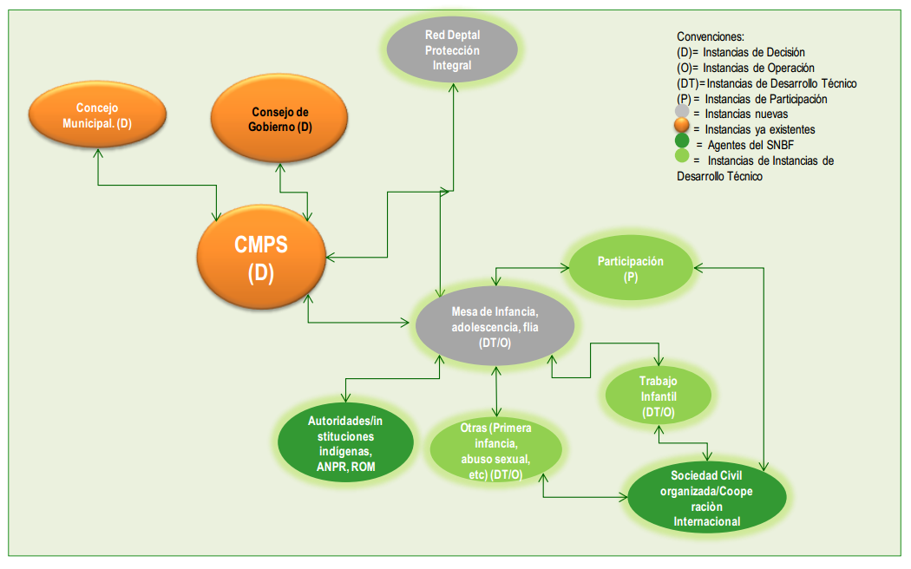
Estructura del snbf en el municipio

Slide 16
Política de infancia y adolescencia de pereira

Slide 17
adopción
Art. 1. Adóptese para el Municipio de Pereira, la Política Pública de Primera Infancia, Infancia y Adolescencia denominada “PEREIRA MUNICIPIO AMIGO DE LA PRIMERA INFANCIA, INFANCIA Y ADOLESCENCIA” como política social prioritaria, tendiente a garantizar a niños, niñas y adolescentes del municipio de Pereira, su pleno y armonioso desarrollo desde la concepción, durante su gestación, nacimiento y hasta los 18 años de edad, así como el goce efectivo de derechos, a través del reconocimiento, garantía, prevención de su vulneración, restitución y restablecimiento de los derechos amenazados, inobservados y/o vulnerados en los ambientes familiares, educativos, comunitarios, sociales e institucionales.

Slide 18
principios
Interés superior
Prevalencia
Protección integral
Equidad
Integralidad y articulación de políticas
Prioridad de políticas
Prioridad de inversión
Transparencia y eficiencia
Universalidad
Intersectorialidad
Calidad
Indivisibilidad
Progresividad
Corresponsabilidad
Exigibilidad

Slide 19
Objetivo General
Garantizar la existencia, el desarrollo, la protección, la participación y la movilización social de los niños, niñas y adolescentes en el Municipio de Pereira, mediante la generación de condiciones que favorezcan el desarrollo integral y la calidad de vida desde los principios de equidad, inclusión, diversidad y territorio.

Slide 20
Objetivos Específicos
Generar las oportunidades y las condiciones necesarias desde la concepción, la gestación, la primera infancia, la infancia y la adolescencia para garantizar la vida, así como las condiciones sociales y de salud física y mental requeridas para estar protegidos o ser rescatados de lo que vulnere la integridad física y el desarrollo orgánico y psicosocial de niños, niñas y adolescentes, en ambientes protectores de su existencia y de su bienestar.
Propiciar las condiciones necesarias para que niños, niñas y adolescentes participen activamente en sus procesos de potenciación de talentos y habilidades, educación y formación, mediante la generación de ambientes y procesos de interacción para el ejercicio pleno de la ciudadanía y el protagonismo infantil.

Slide 21
Objetivos Específicos
Promover el reconocimiento, el respeto, el cuidado y la protección por la integridad y la calidad de vida de la primera infancia, la infancia y la adolescencia mediante el fortalecimiento de los escenarios familiares, comunitarios, sociales y culturales, en los cuales transcurre su cotidianidad.
Fortalecer las instituciones que trabajan con el desarrollo y la protección de la primera infancia, la infancia y la adolescencia en el municipio, mediante procesos de formación y actualización permanentes.
Fortalecer la atención integral a la primera infancia, la infancia y la adolescencia.

Slide 22
Objetivos Específicos
Construir y operativizar el sistema de información único y georeferenciado que permita monitorear la situación de garantía, restitución y restablecimiento de derechos a niños, niñas y adolescentes de manera integral en el contexto municipal.
Implementar el sistema de monitoreo, seguimiento y evaluación de la política pública de primera infancia, infancia y adolescencia.

Slide 23
estructura

Slide 24
Arquitectura institucional
Fortalecimiento del CAIVAS y el CAVIF
Articulación de acciones con centros de atención para usuarios de SPA.
Tratamiento especial a la primera infancia.
Creación e implementación de la red de hogares de paso.
Creación de que la comisión interinstitucional para la puesta en marcha del sistema único de información.
Creación de meses institucionales y construcción de lineamientos por parte del comité temático de infancia y adolescencia.
Diseño de estrategias de difusión de la política pública.

Slide 25
Oferta programática
Prioridad en atención primaria en salud.
Educación inclusiva a niños niñas y adolescentes en condición de discapacidad .
Implementación de la ENETI
Formulación de un plan de acción de la política a cuatro años.

Slide 26
Gestión del conocimiento
Programa de formación permanente en derechos de infancia adolescencia va dirigido a servidores públicos.

Slide 27
Movilización social
Creación de mecanismos de participación, protagonismo de movilización social de madres gestantes, niños, niñas y adolescentes.
Los mecanismos de participación deberán responder al momento del ciclo vital y ser considerados en la toma de decisiones que afectan la vida de los menores de edad y sus familias.
Fortalecimiento de espacios de participación y expresiones organizativas de niños, niñas y adolescentes.

Slide 28
Seguimiento y monitoreo
Creación del sistema único de información.
Rendición pública de cuentas.
Conformación de la comisión de monitoreo, diseño, seguimiento, evaluación y mejoramiento el proceso implementación de la política pública.

Slide 29
Conceptos básicos

Slide 30
Monitoreo, seguimiento y evaluación
MONITOREO
Proceso básico a través del cual se recolecta, procesa, consolida, verifica y analiza información periódica relacionada con la ejecución la política.
Permite efectuar la observación del avance en la implementación y ejecución de las medidas, el logro de las metas propuestas, el cumplimiento de los supuestos y de las proyecciones que soportan la política y de los resultados alcanzados, para identificar a tiempo debilidades y fortalezas, amenazas y oportunidades, logros y retrasos, anomalías y cambios externos.
SEGUIMIENTO
Proceso intermedio que incorpora información periódica obtenida del monitoreo a una serie de tiempo para su análisis estacional y su confrontación con indicadores trazadores y de resultado propuestos en la política; analiza efectos inmediatos de las medidas adoptadas y proyecta comportamientos para anticipar posibles resultados. Explica resultados intermedios y propone ajustes o modificaciones a la política.
EVALUACIÓN
Proceso a través del cual efectúa el análisis integral de la información periódica obtenida en el monitoreo y procesada en el seguimiento, acumulada en un corte final de periodo. Permite emitir una apreciación del cruce de los supuestos con las realizaciones. Analiza los efectos de las medidas en el tiempo.
Adaptado Minhacienda

Slide 31
¿Qué es una evaluación?
“Una evaluación se debe entender como una investigación sistemática y objetiva aplicada en alguno de los diferentes eslabones de la cadena de resultados o valor (insumos, procesos, productos, resultados e impactos) que tiene como finalidad mejorar el diseño, la implementación, la ejecución y los efectos de un plan, política, programa o proyecto a través de la toma de decisiones”
DSEPP-DNP, 2010

Slide 32
Perspectivas de evaluación
Perspectiva
Tiempo
Ex ante
Ex post
Alcances
Seguimiento
Actor
Operaciones
Institucional
Ejecutiva
Productos y resultados
Impacto
Autoevaluación
Externa
Costo beneficio
Participativa
Valora la percepción como insumo para identificar el resultado
Antes de iniciar
Se realiza una vez se ha dado la intervención (intermedia, final)
Progreso de un programa para comparar los avances logrados frente a las metas
Dinámica interna de los organismos de ejecución y los vínculos que existen entre sus componentes
Capacidad institucional que tiene un programa para cumplir con sus objetivos
Análisis rápido de la articulación y consistencia entre insumos, procesos, productos y resultados esperados
Determina qué productos se entregaron y qué resultados se generaron frente a los insumos invertidos
Impacto asociado exclusivamente a la intervención de un programa
Compara los costos y beneficios asignando un valor monetario.
Por los responsables de la política
Herramienta de control. Actores ajenos.
Adaptado Sinergia

Slide 33
Evaluación Ejecutiva E²+
Da una visión general de la política.
Identifica problemas y genera propuesta de mejora del desempeño.
Detecta cuellos de botella en la cadena de resultados y la cadena de entrega.
Genera recomendaciones sobre cómo perfeccionar el diseño y procesos de la política.
Evalúa el grado de satisfacción de los beneficiarios.

Slide 34
Limitaciones
No puede probar estadísticamente si la política causó el resultado.
No puede atribuir resultados exclusivamente al programa.
No analiza impactos

Slide 35
Ventajas
Flexible
Utiliza tiempos cortos
Análisis detallado de cadenas de resultado y de entrega
Usa información secundaria
Incorpora la percepción de los beneficiarios

Slide 36
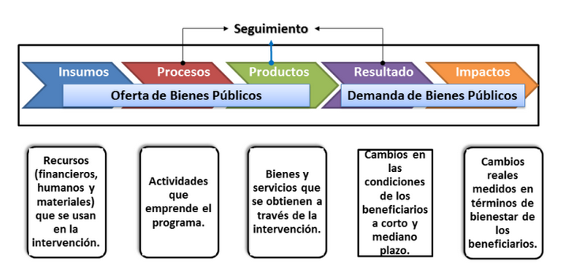
La cadena de resultado
Fuente: DNP

Slide 37
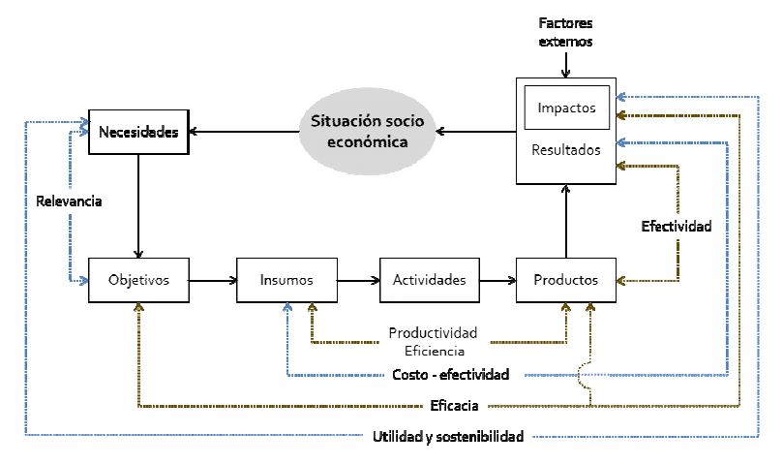
Modelo de creación de valor público
Fuente: DNP

Slide 38
Ejemplo de cadena de resultado
Impacto
Mejor calidad de vida de los niños y las niñas debido a un mejor estado nutricional
Mejores niveles de aprendizaje
Mayores niveles de asistencia de los alumnos
Mejor nivel nutricional
Resultado
600 niños y niñas atendidos diariamente
Complementos alimenticios entregados diariamente
400 padres sensibilizados en temas de nutrición
300 cartillas pedagógicas entregadas
Producto
Formulación de un programa de alimentación escolar
Entrega de tres raciones diarias de comida a los niños y las niñas
Cuatro jornadas de sensibilización a los padres sobre nutrición
Actividades
320 millones de pesos
2 nutricionistas
300 cartillas pedagógicas
Insumo
Fuente: PNG

Slide 39
La cadena de entrega
“La cadena de entrega es una herramienta metodológica que a través de la construcción de un “mapa de entrega”, permite identificar quienes son los principales actores que intervienen en el desarrollo de la política, determinar su contribución y nivel de efectividad en la entrega del resultado, y de esta forma identificar los cuellos de botella al interior de la misma, para así recoger los insumos necesarios para la formulación de un plan de mejora conducente al perfeccionamiento de la entrega del producto”
DNP

Slide 40
Gracias

